Slide 1
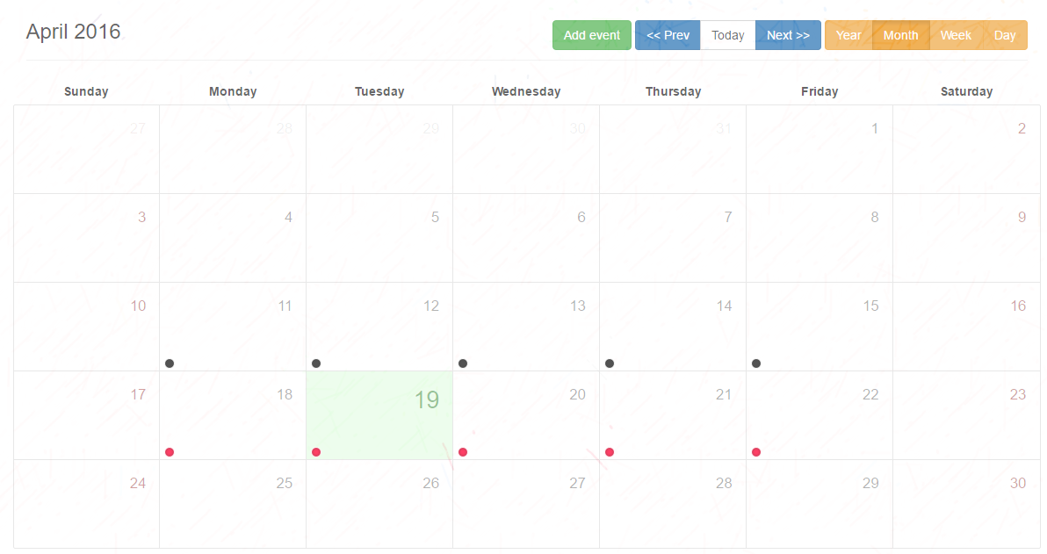
iCalendar
四資四 101590320 陳品政
四資四 101590339 周韋丞

Slide 2


我的校園行事曆 我自己決定
是你的，是我的
但是每個人都不同
經由快速自訂
關心你想關心的活動

Slide 3
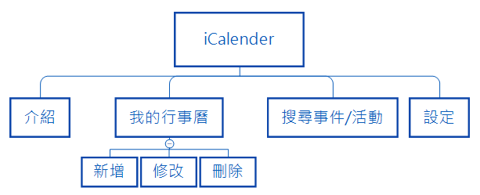
網站地圖

Slide 4
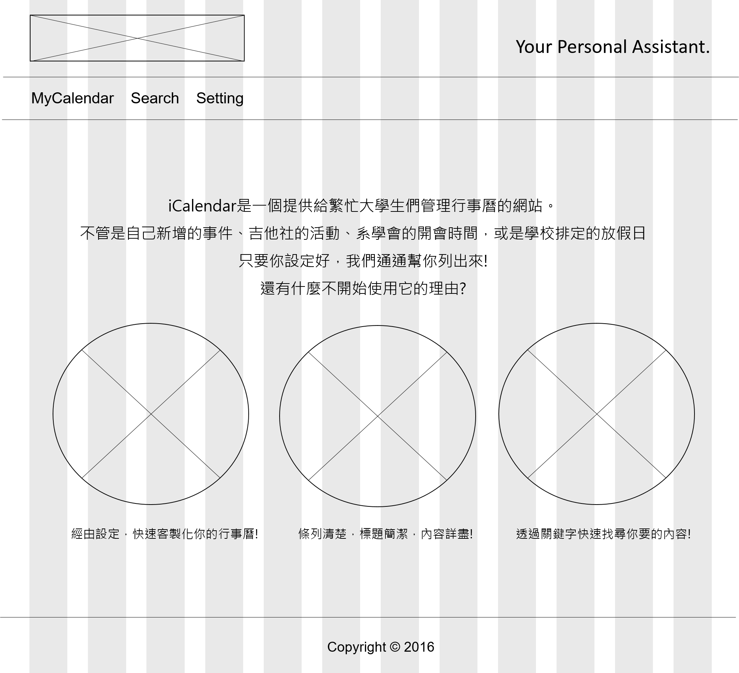
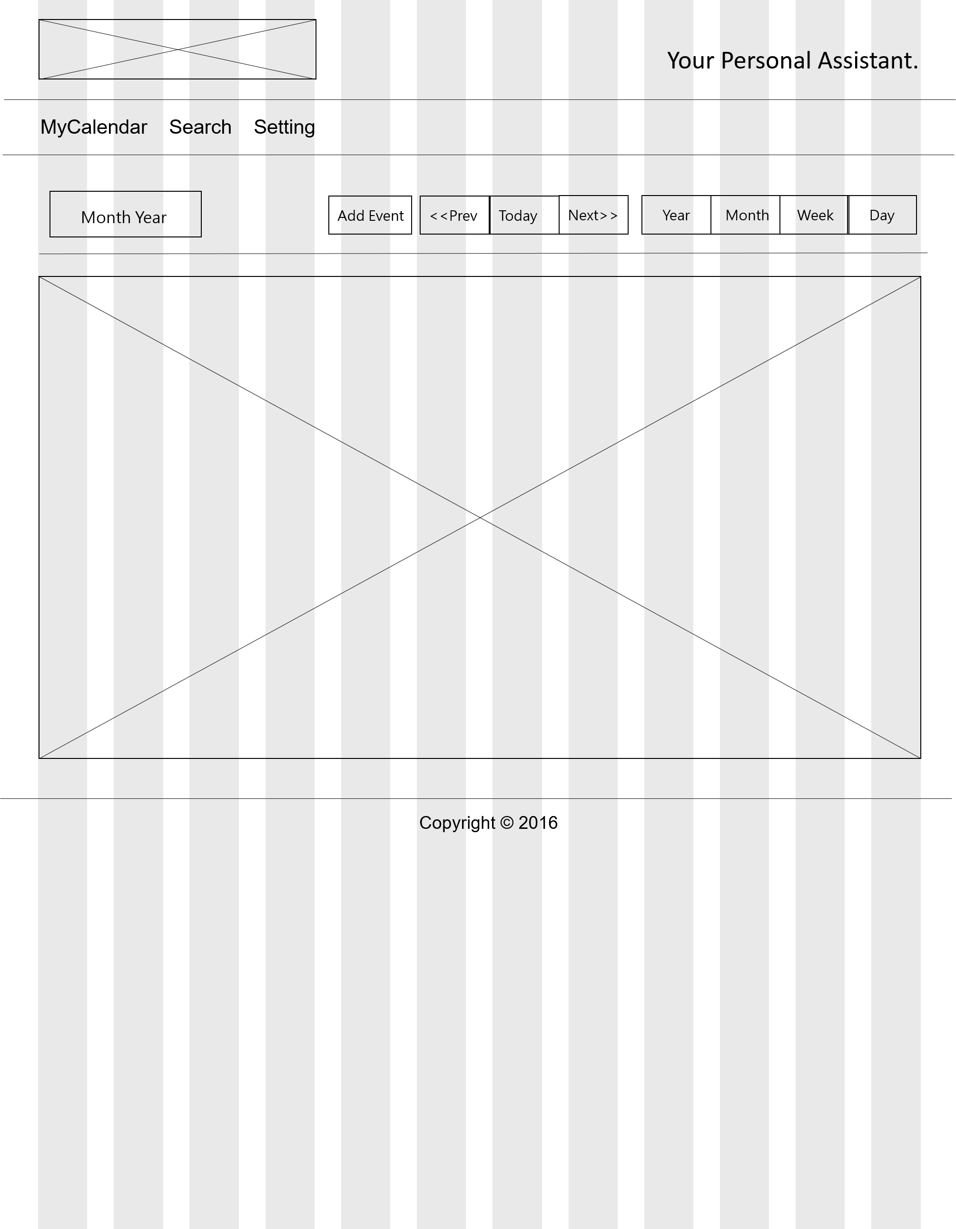
WireFrame
Index/Info
行事曆

Slide 5
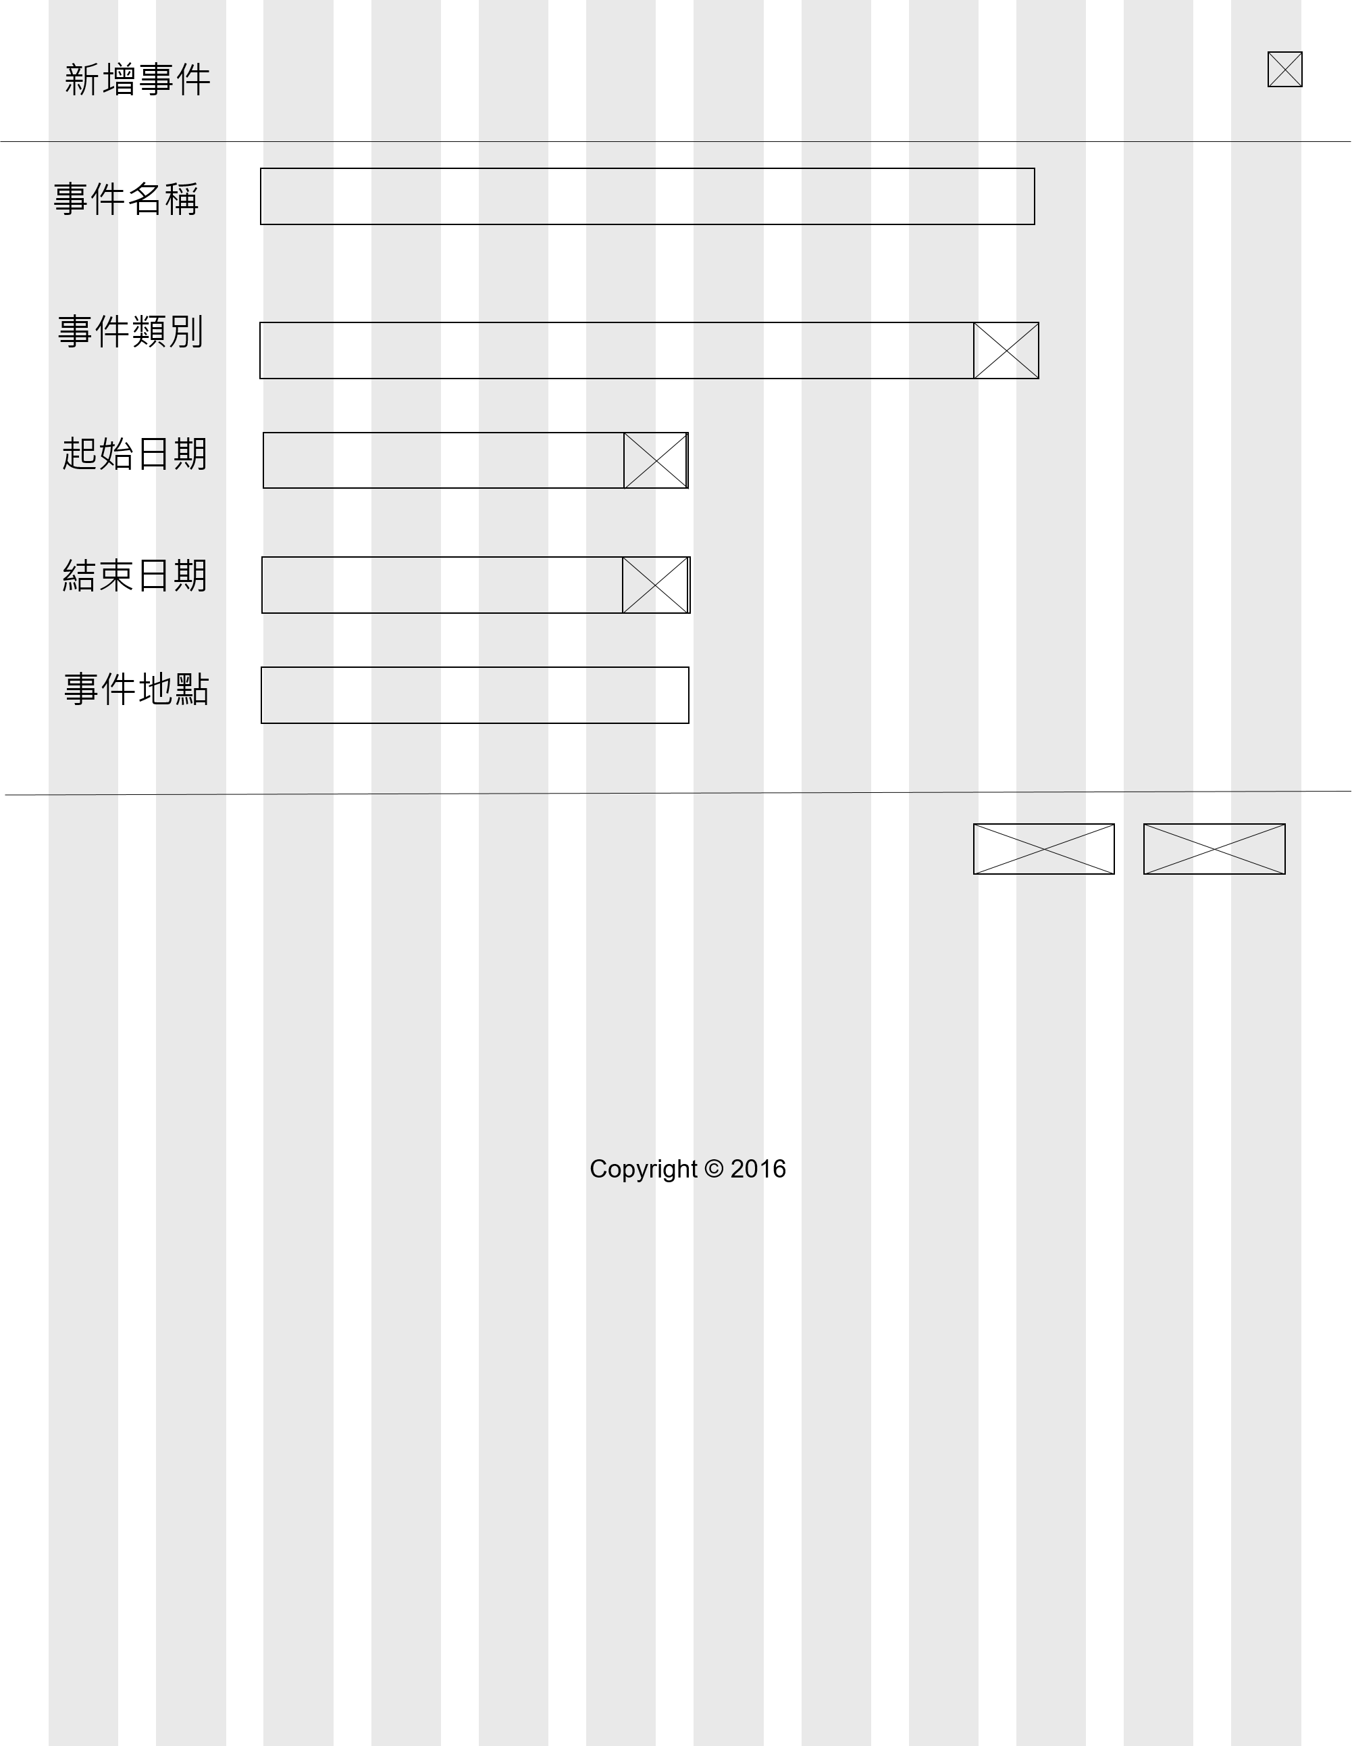
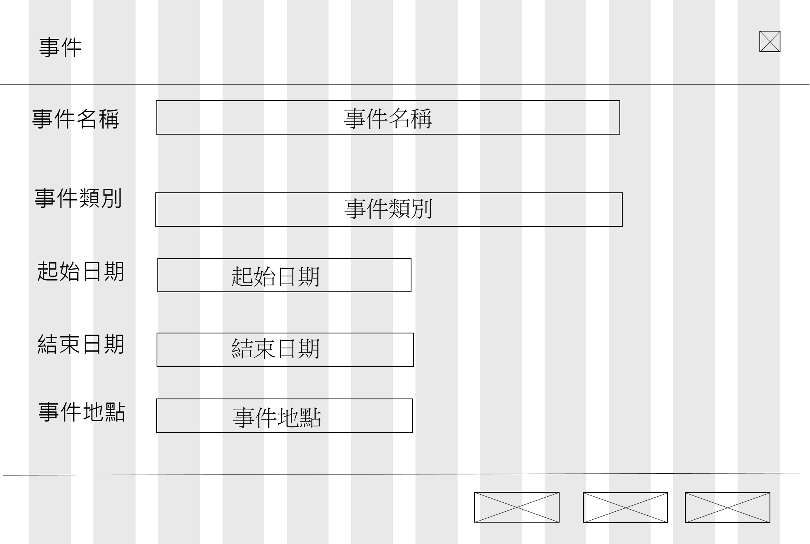
WireFrame
新增事件
事件內容

Slide 6
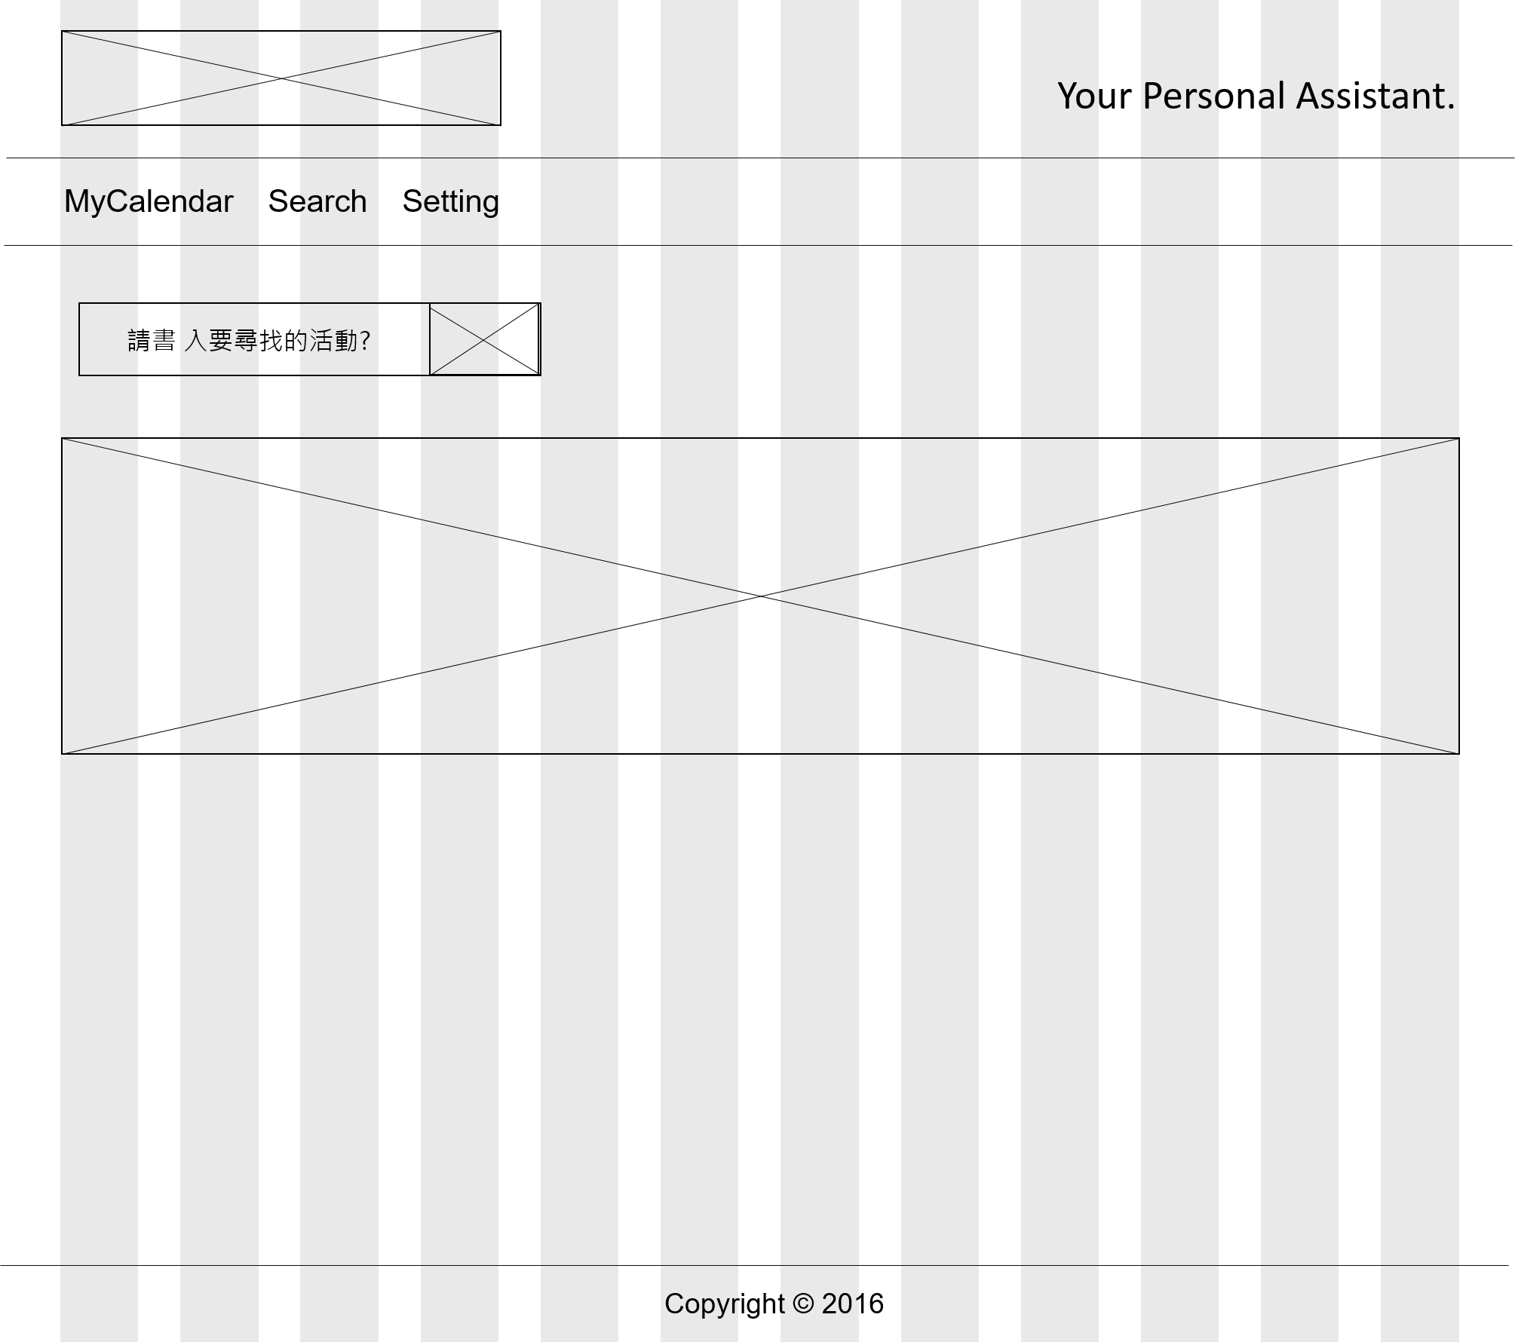
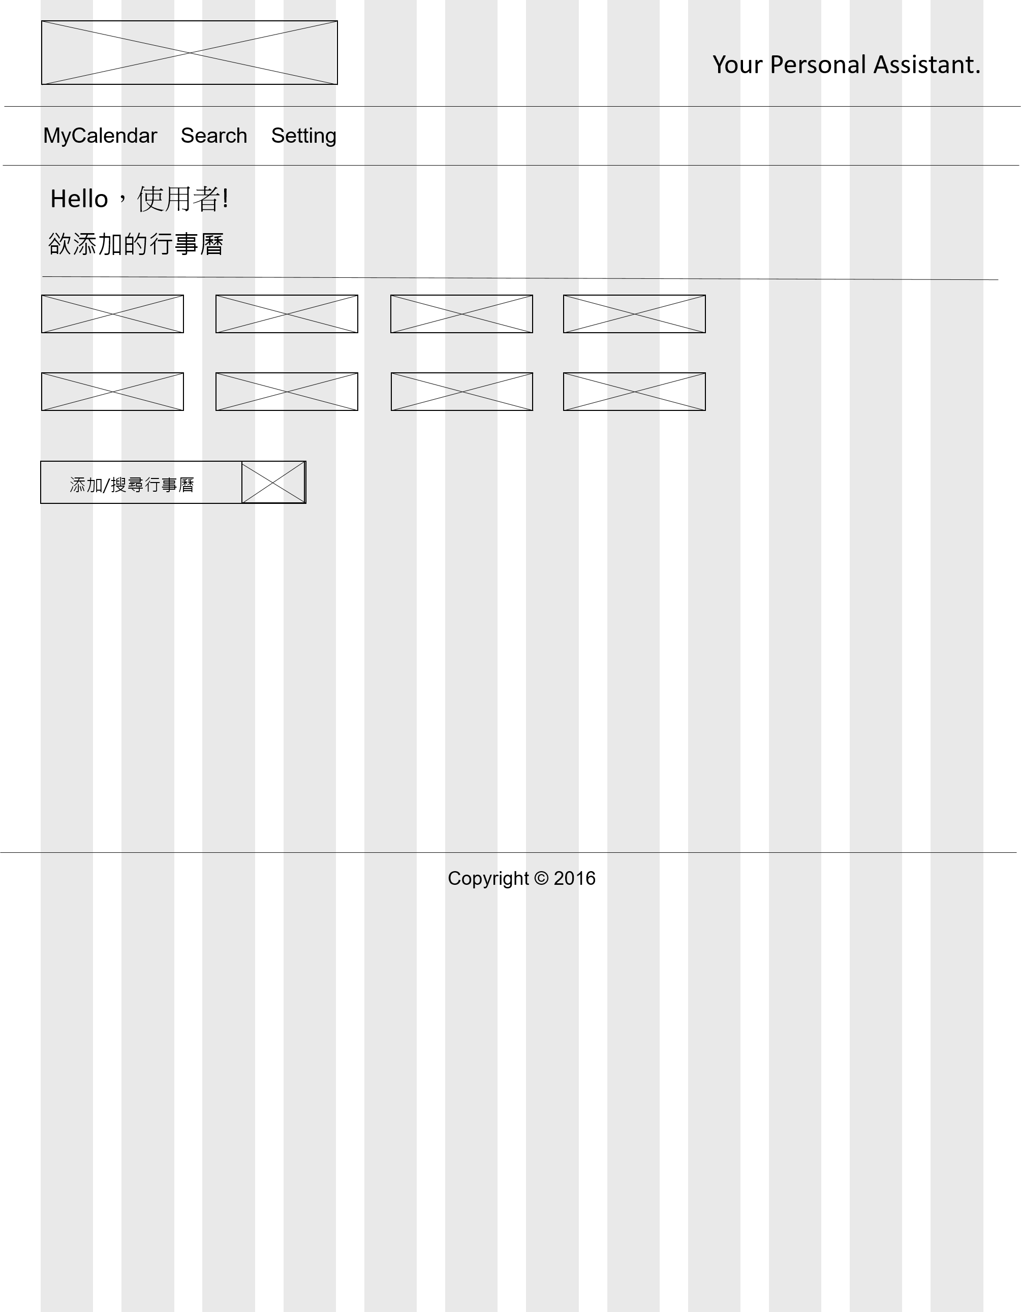
WireFrame
尋找活動
設定

Slide 7
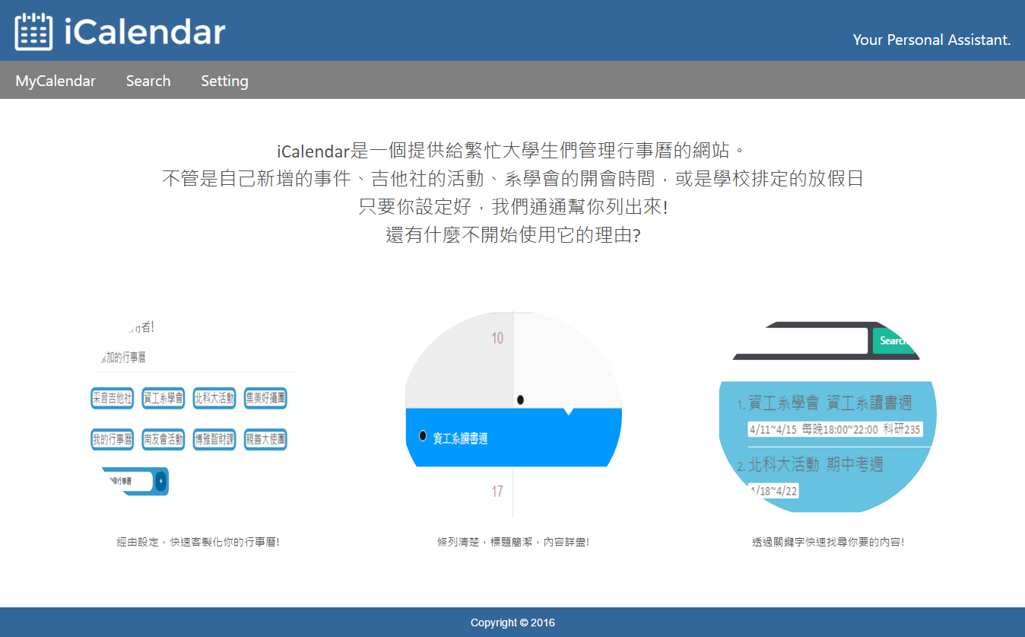
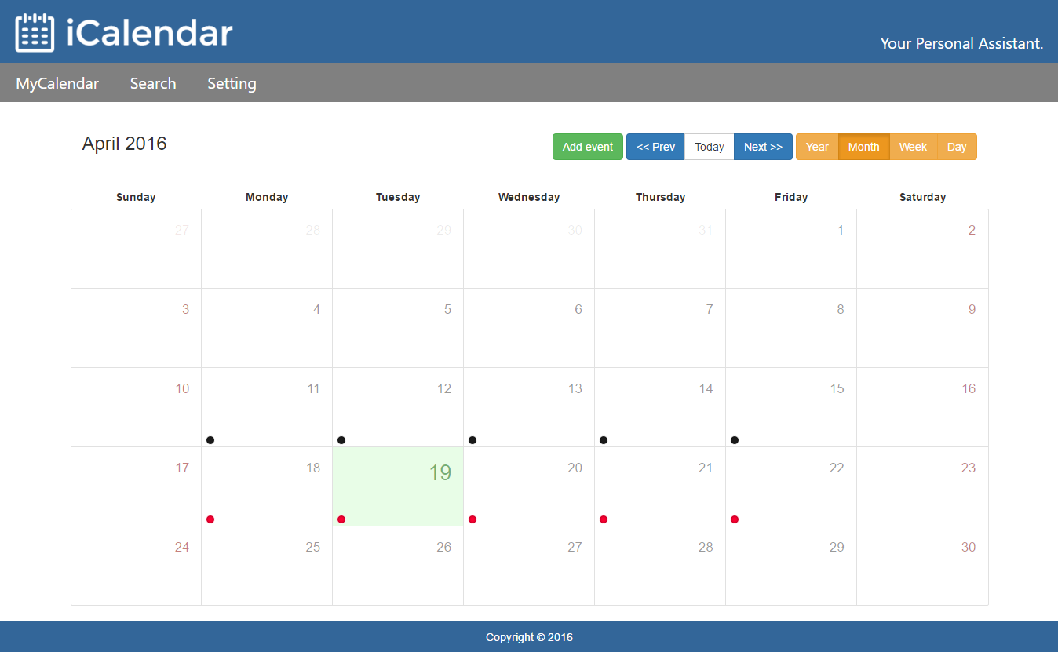
視覺稿
Index/Info
行事曆

Slide 8
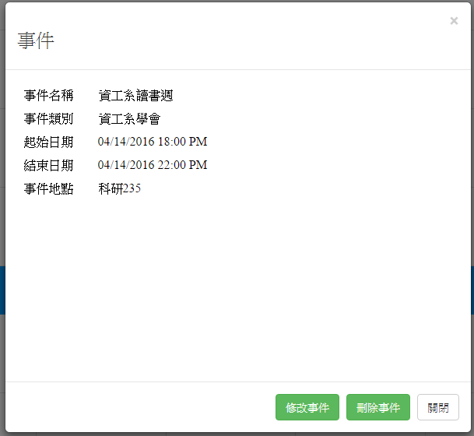
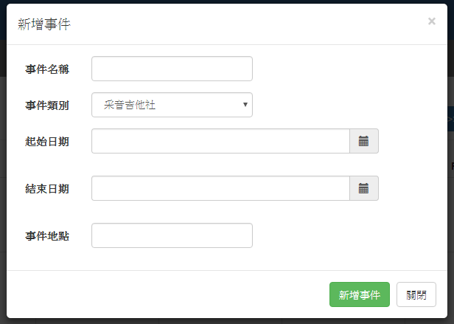
視覺稿
新增事件
事件內容

Slide 9
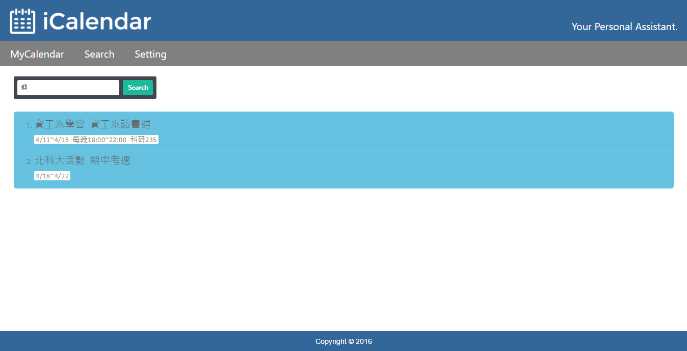
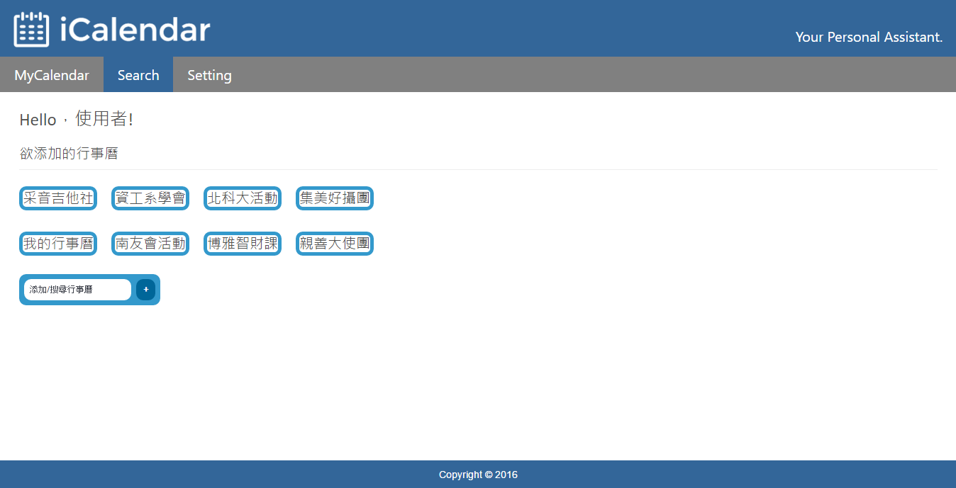
視覺稿
尋找活動
設定

Slide 10
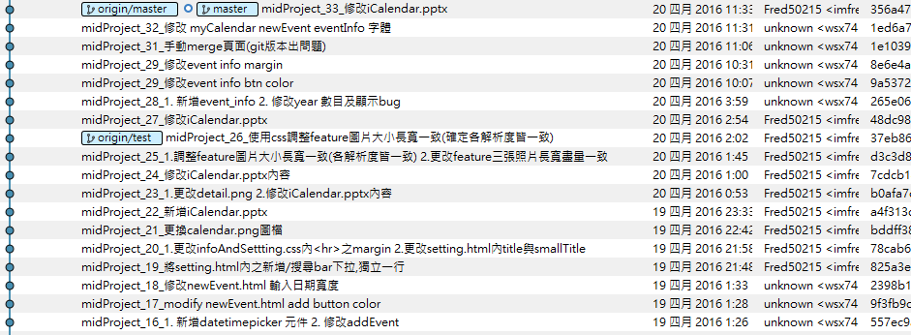
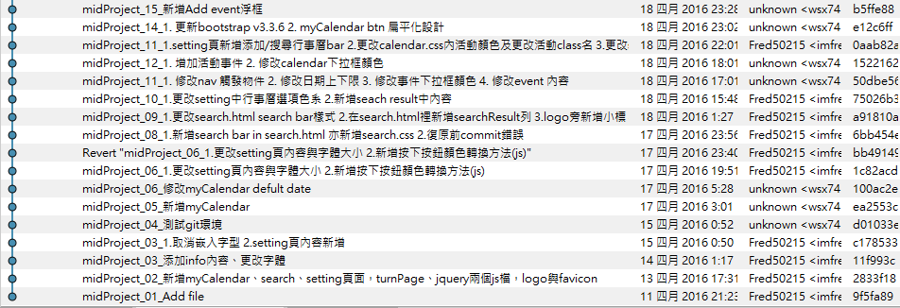
技術說明
基本語言：Html、CSS
頁面、底色轉換：Javascript
行事曆框架：Bootstrap
版本控管：Git、SourceTree

Slide 11
Demo Time

